Slide 1
Sản phẩm cuối khóa
Website hóa học
JSA09
Nguyễn Thế Minh – JSA09

Slide 2
Giới thiệu bản thân
Họ và tên : Nguyễn Thế Minh
Lớp 10H1 THPT Chuyên Hà Nội – Amsterdam
Hiện tại đang là học viên của lớp JSA09

Slide 3
Nội dung chính
01
02
03
Nhìn lại
Phát triển
Về trang web
04
05
Điểm đặc biệt
Dự định

Slide 4
01
Nhìn lại
Xem lại sản phẩm cuối khóa lần trước

Slide 5
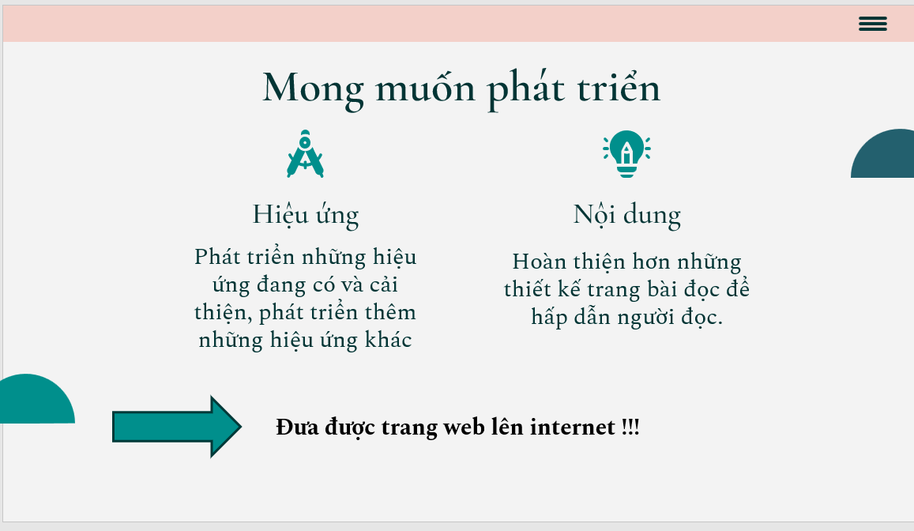
Nhìn lại
Muốn thêm hiệu ứng
Thêm tính năng
Nhiều nội dung hơn
Tương tác
???
Mong muốn phát triển trang web lần trước của em

Slide 6
Sản phẩm hôm nay

Slide 7
02
Phát triển
Quá trình phát triển trang web từ bộ khung

Slide 8
Thời gian: 4 tuần
1
2
3
4
Bắt đầu
Phát triển
Hoàn thiện
Sửa chữa
Lên ý tưởng, làm đăng ký đăng nhập
Phát triển những tính năng mới
Đi đến bước hoàn thành thêm dữ liệu
Xem lại và sửa chữa lỗi giao diện

Slide 9
03
Trang web
Trang web mà em đã phát triển trong suốt khóa học

Slide 10
Tổng quan
Nội dung
Tên gọi
Ý tưởng
Một trong web về hóa học
Hóa học vui vẻ
Logo: Aspirin
Một diễn đàn để mọi người thoải mái trao đổi thông tin

Slide 11
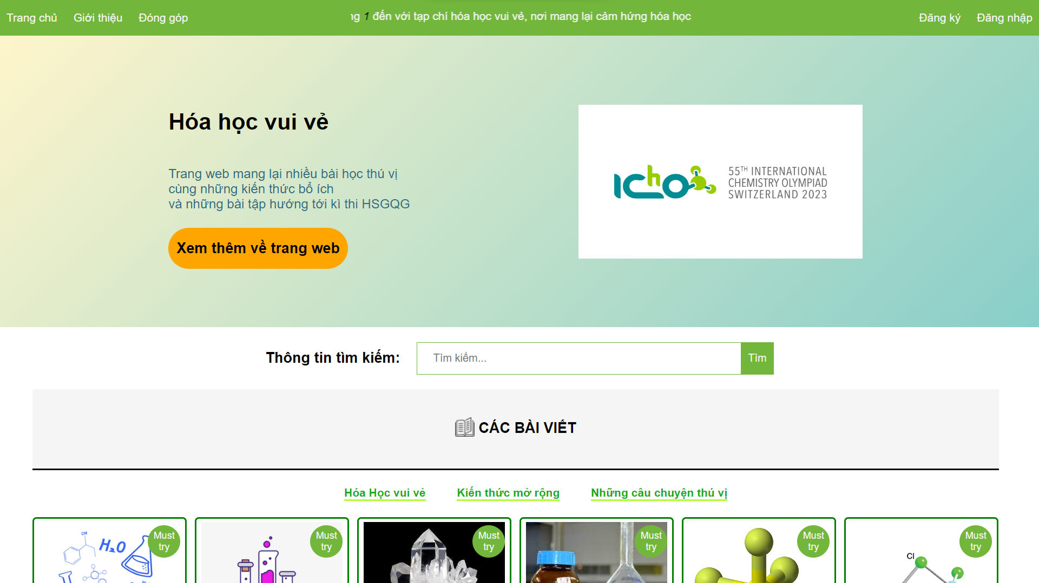
Thanh công cụ
Carousel giới thiệu
Màn hình chính
Đăng kí đăng nhập
Thanh tìm kiếm

Slide 12
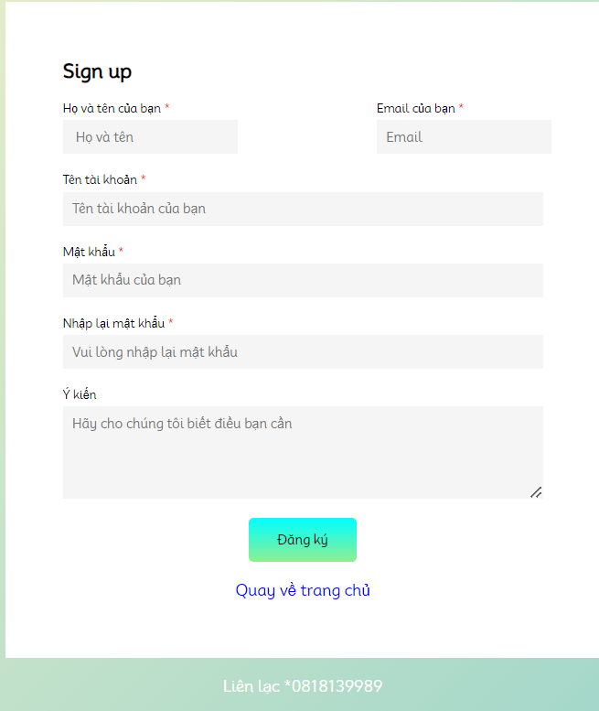
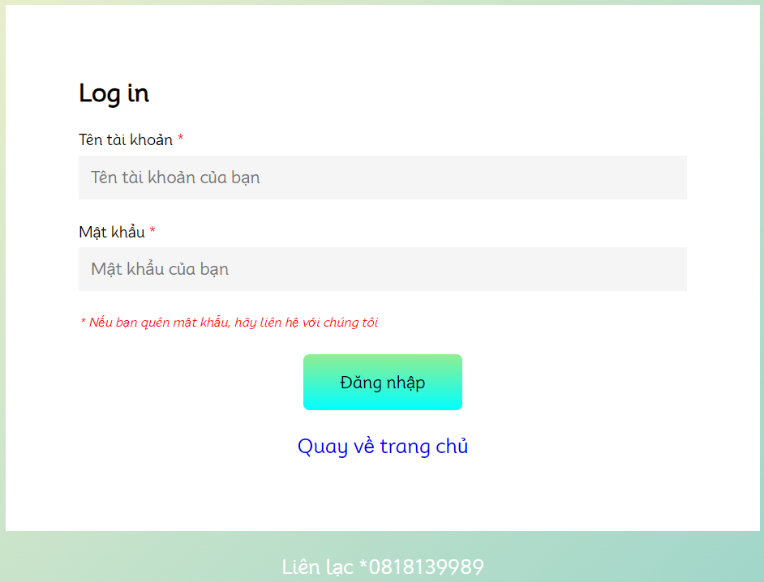
Đăng ký đăng nhập
Đăng ký
Đăng nhập

Slide 13
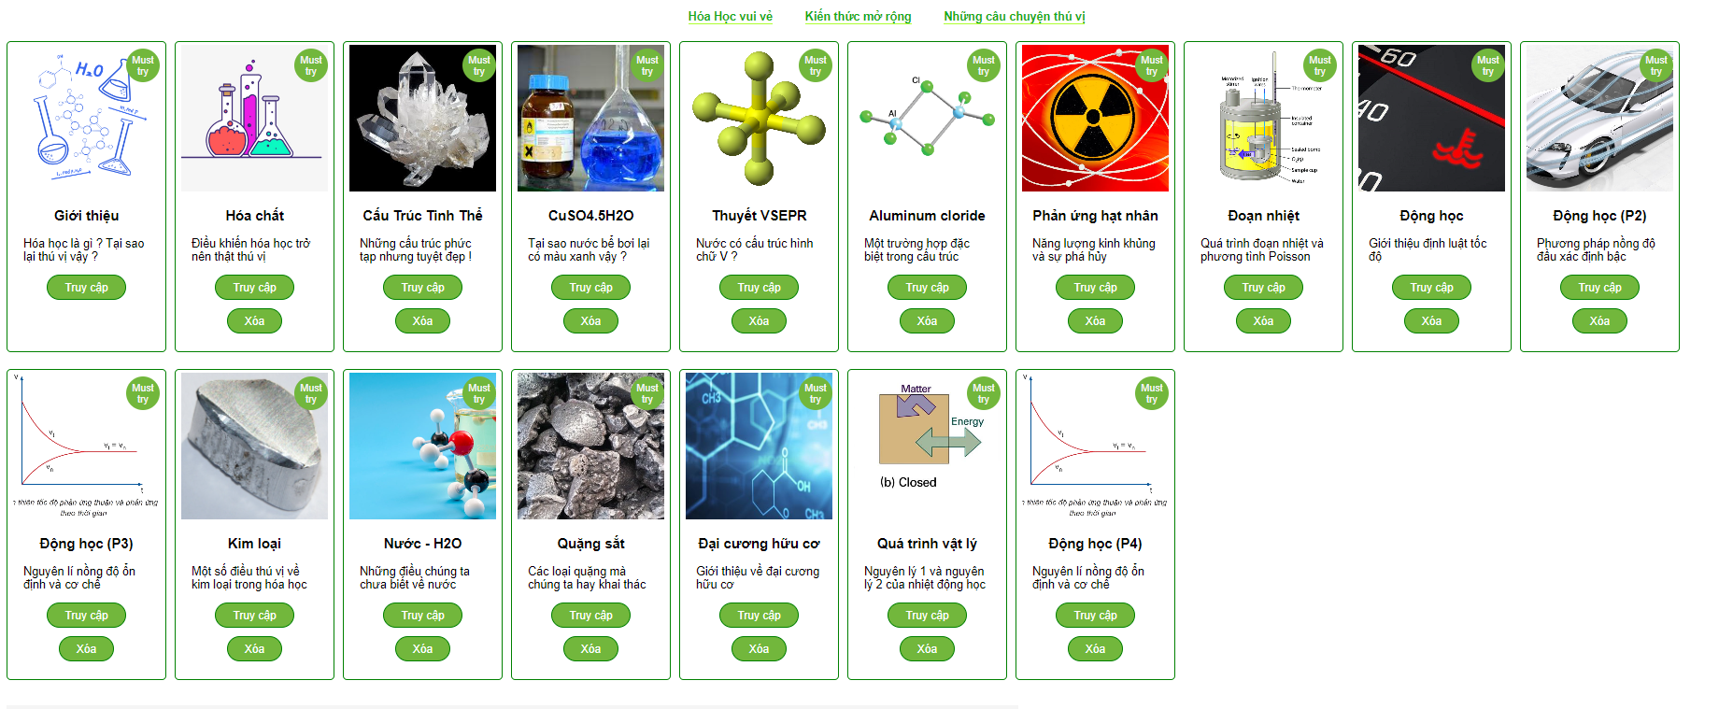
Blogs

Slide 14
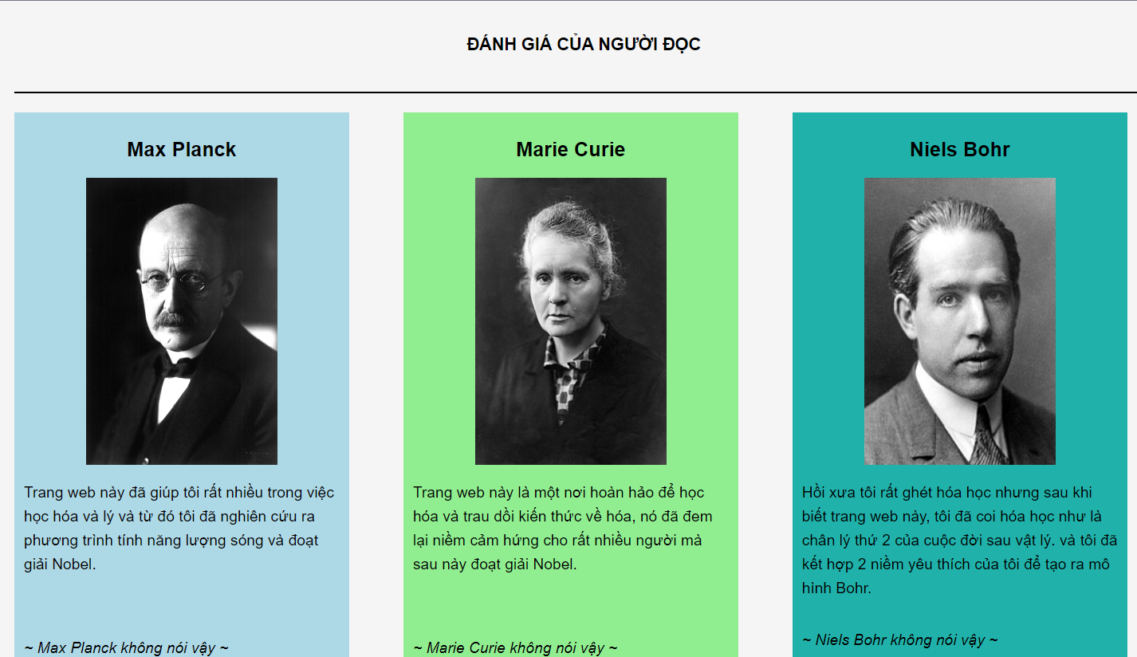
Đánh giá từ người đọc

Slide 15
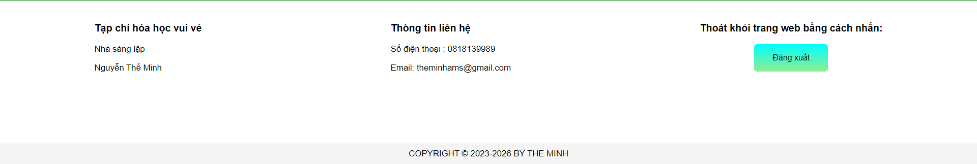
Footer
57 La | 58 Ce | 59 Pr | 60 Nd | 61 Pm | 62 Sm | 63 Eu | 64 Gd | 65 Tb | 66 Dy | 67 Ho | 68 Er | 69 Tm | 70 Yb
89 Ac | 90 Th | 91 Pa | 92 U | 93 Np | 94 Pu | 95 Am | 96 Cm | 97 Bk | 98 Cf | 99 Es | 100 Fm | 101 Md | 102 No

Slide 16
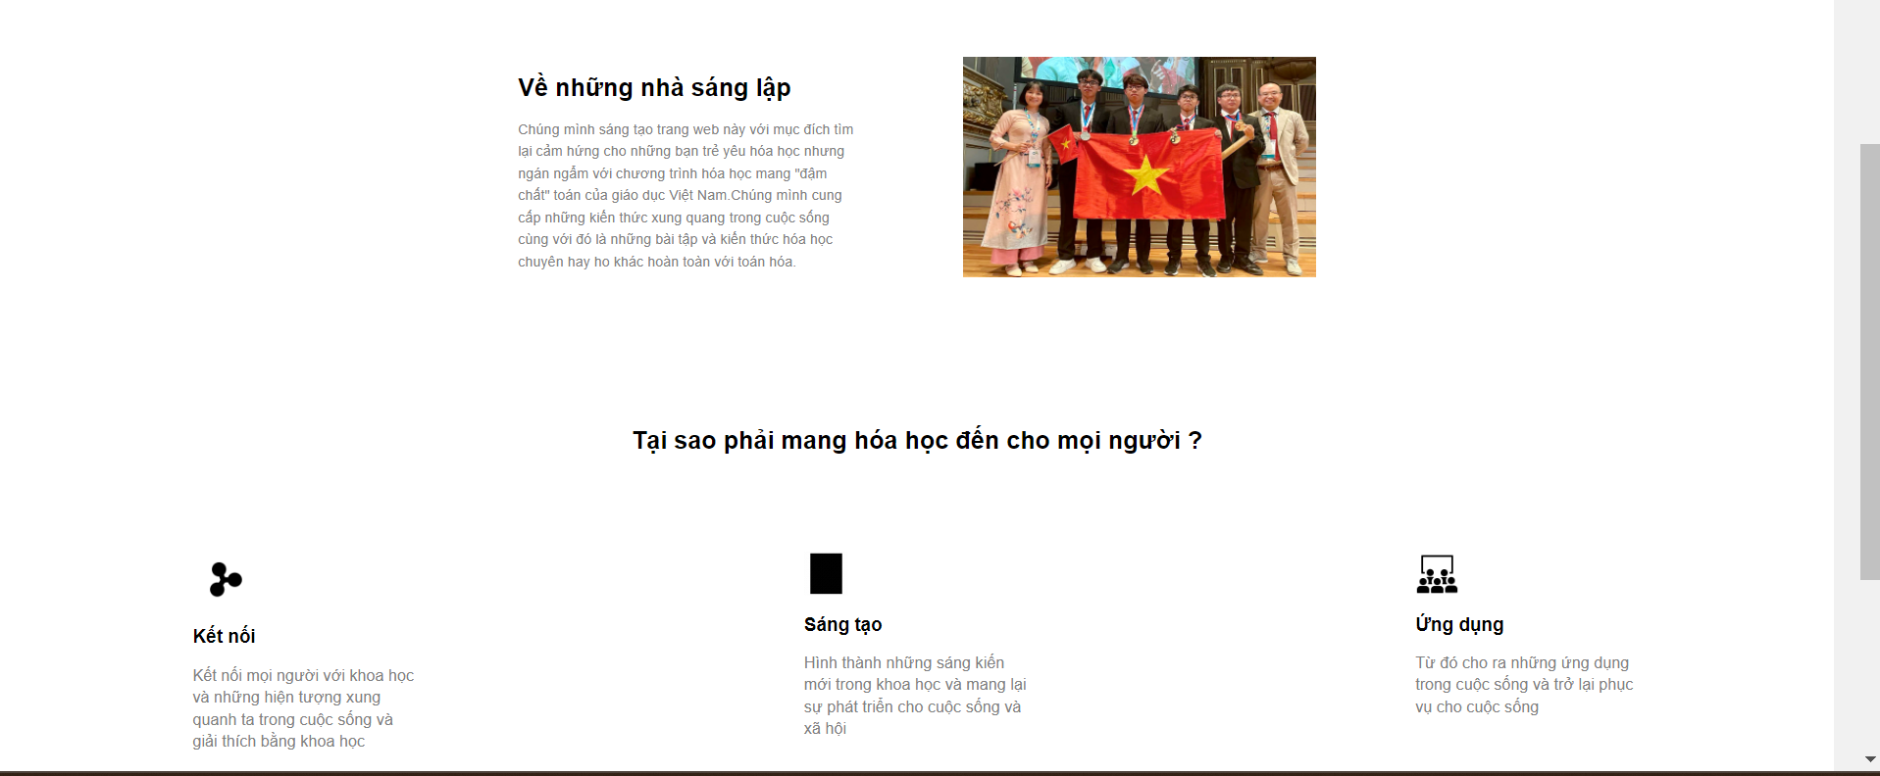
Trang giới thiệu về những nhà sáng lập
Fission
Fusion
Mercury is the closest planet to the Sun and the smallest one in the Solar System—it’s only a bit larger than the Moon
Venus has a beautiful name and is the second planet from the Sun. It’s hot and has a poisonous atmosphere

Slide 17
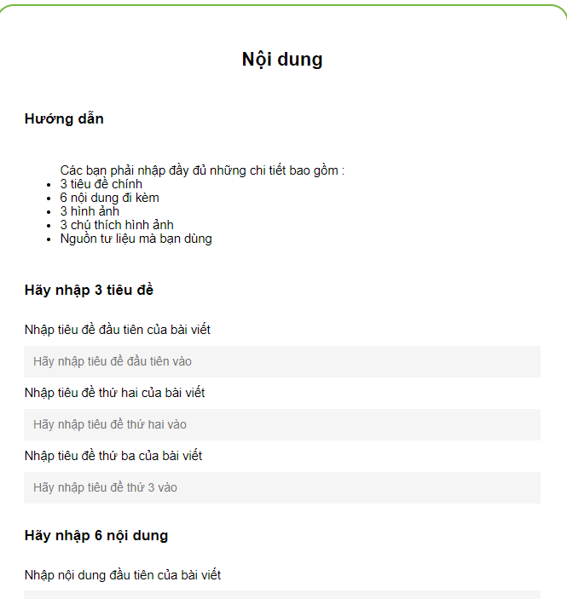
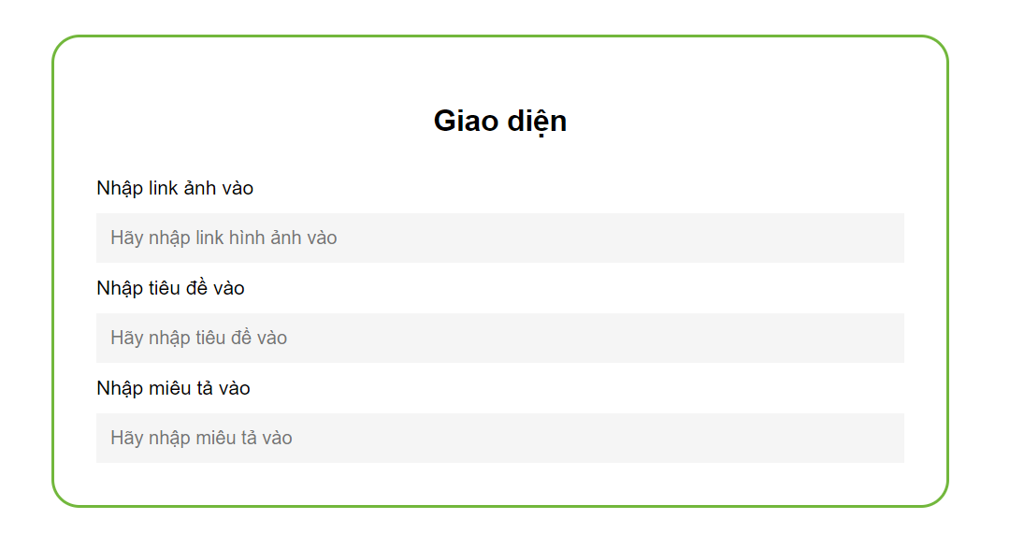
Đóng góp

Slide 18
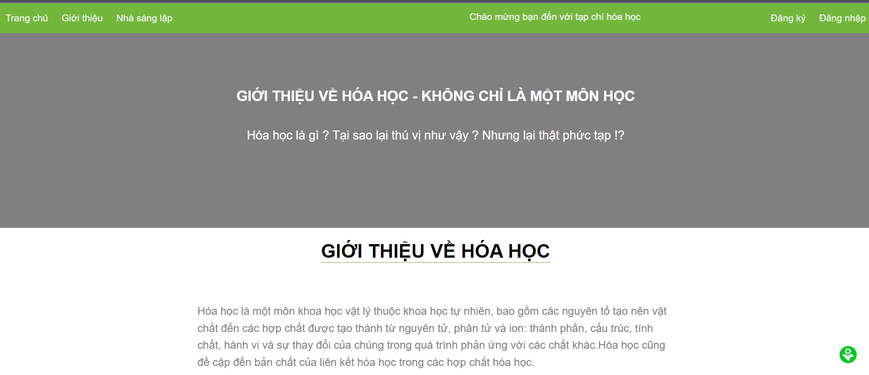
Một bài viết chi tiết
Spontaneous
Here you can enter a reaction
Here you can enter a reaction
Here you can enter a reaction
Here you can enter a reaction
Here you can enter a reaction
Here you can enter a reaction
Here you can enter a reaction
Nonspontaneous
Here you can enter a reaction
Here you can enter a reaction
Here you can enter a reaction
Here you can enter a reaction
Here you can enter a reaction
Here you can enter a reaction
Here you can enter a reaction

Slide 19
04
Điểm đặc biệt
Những điểm đặc biệt em đã thêm vào trang web

Slide 20
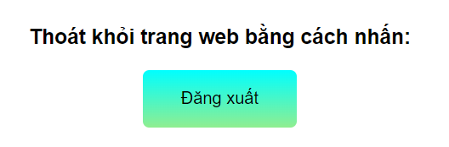
Điểm đặc biệt
Lời chào người dùng khi đăng nhập
Nút đăng xuất
Khi đăng xuất tài khoản, lời chào sẽ không còn hiện username nữa

Slide 21
Siêu đặc biệt

Slide 22
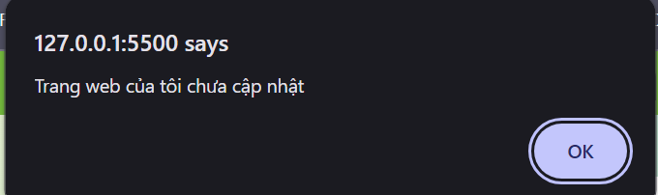
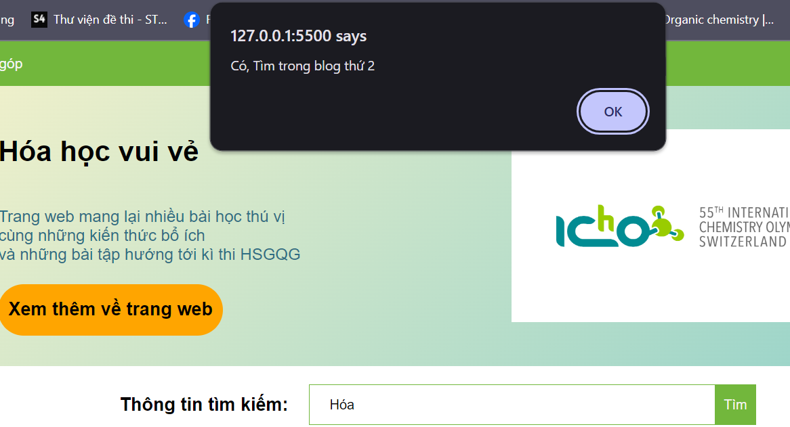
Lần đầu tiên thanh tìm kiếm có thể “tìm kiếm”

Slide 23
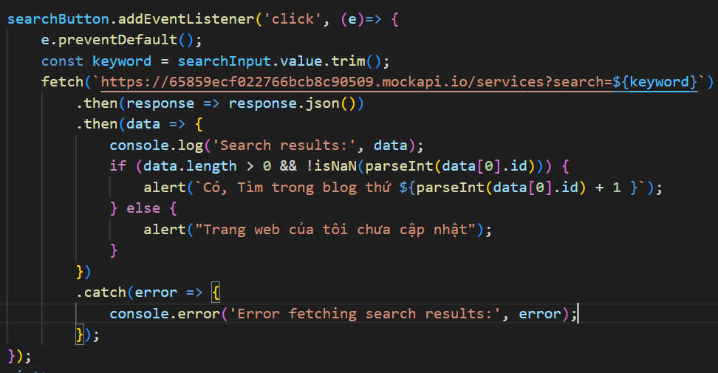
Lần đầu tiên thanh tìm kiếm có thể “tìm kiếm”

Slide 24
05
Dự định
Em sẽ làm gì trong tương lai

Slide 26
Thanks!
Please keep this slide for attribution

